Slide 1
算法设计与分析
2. 递归与分治策略

Slide 2
主要内容
2.1 递归的概念
2.2 分治法的基本思想
2.3 二分搜索技术
2.4 大整数的乘法
2.5 Strassen矩阵乘法
2.6 棋盘覆盖
2.7 合并排序
2.8 快速排序
2.9 线性时间选择
2.10 最接近点对问题
2.11 循环赛日程表

Slide 3
2.0 学习要点
理解递归的概念。
会求解一些较特殊的递推方程
掌握设计有效算法的分治策略，能确定常见问题的复杂性的阶
通过典型范例，学习分治策略设计技巧。

Slide 4
2.1 递归的概念
递归函数：使用函数自身给出定义的函数
递归算法：一个直接或间接地调用自身的算法
递归方程：对于递归算法，一般可把时间代价表示为一个递归方程
解递归方程最常用的方法是进行递归扩展

Slide 5
递归函数举例(1)
阶乘函数
n ！=
1 n=1
n(n-1)！ n>1
Fibonacci数列
F(n)=
1 n=0
1 n=1
F(n-1)+F(n-2) n>1
初始条件与递归方程是递归函数的二个要素

Slide 6
递归函数举例(2)
Ackerman函数
A(1,0)=2
A(0,m)=1 m>=0
A(n,0)=n+2 n>=2
A(n,m)=A(A(n-1,m),m-1) n,m>=1
Ackerman函数:双递归函数
双递归函数：一个函数及它的一个变量由函数自身定义

Slide 7
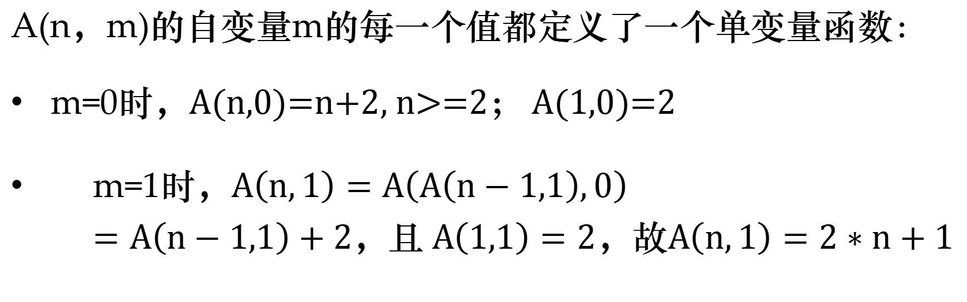
递归函数举例(2)
Ackerman函数
A(1,0)=2
A(0,m)=1 m>=0
A(n,0)=n+2 n>=2
A(n,m)=A(A(n-1,m),m-1) n,m>=1
A(n，m)的自变量m的每一个值都定义了一个单变量函数：
m=0时，$\text{A}\text{(}\text{n}\text{,0)=}\text{n}\text{+2, }\text{n}\text{>=2}\text{；} \text{A}\text{(1,0)=2}$
$\text{m}\text{=1}\text{时，}A\left(n,1\right)=A\left(A\left(n−1,1\right),0\right)=A\left(n−1,1\right)+2，且 A\left(1,1\right)=2，故A\left(n,1\right)=2∗n+1$

Slide 8
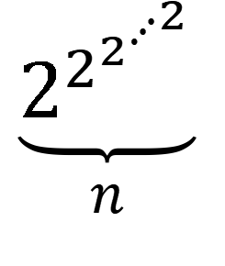
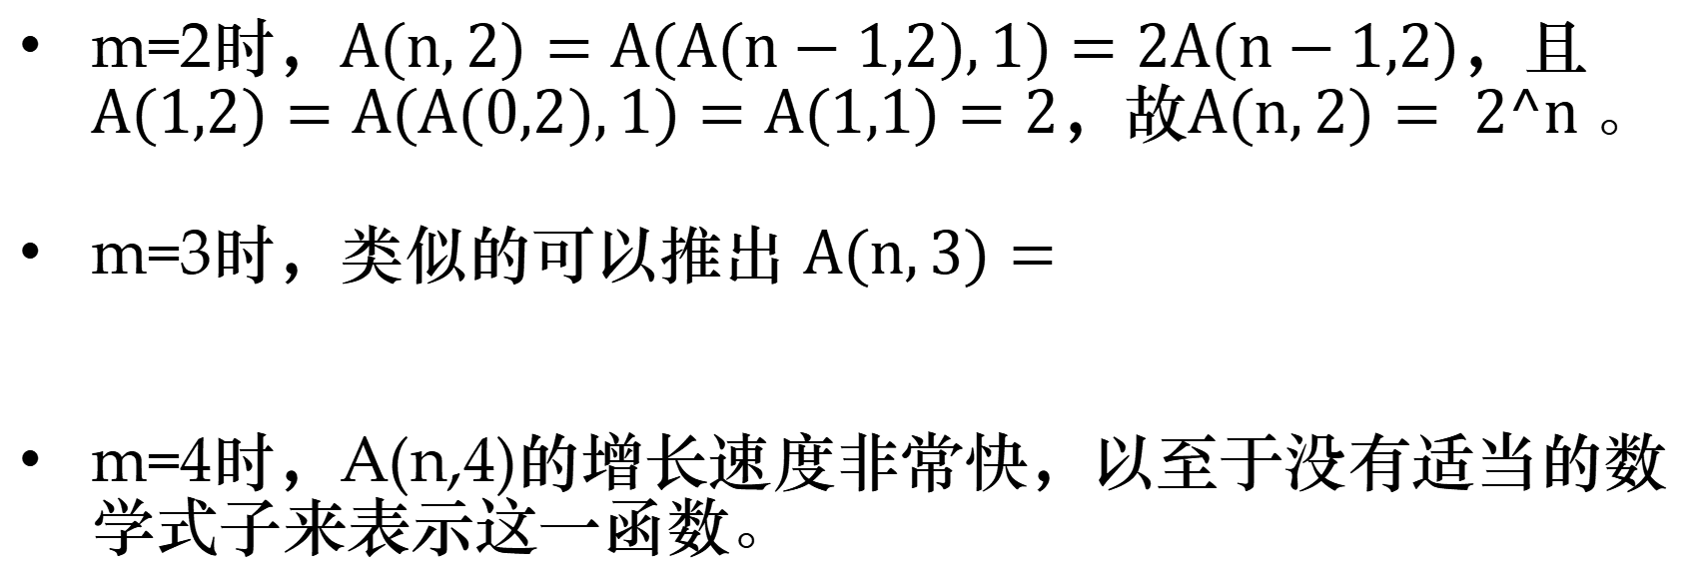
递归函数举例(2)
Ackerman函数
A(1,0)=2
A(0,m)=1 m>=0
A(n,0)=n+2 n>=2
A(n,m)=A(A(n-1,m),m-1) n,m>=1
m=2时，$A(n,2)=A(A(n−1,2),1)=2A(n−1,2)$，且$A(1,2)=A(A(0,2),1)=A(1,1)=2$，故$A(n,2)= 2^n$。
m=3时，类似的可以推出 $A(n,3)=$
m=4时，A(n,4)的增长速度非常快，以至于没有适当的数学式子来表示这一函数。
$$\underset{n}{\underbrace{2^{2^{2^{⋰^{2}}}}}}$$

Slide 9
递归函数举例(2)
Ackerman函数
A(1,0)=2
A(0,m)=1 m>=0
A(n,0)=n+2 n>=2
A(n,m)=A(A(n-1,m),m-1) n,m>=1
定义单变量的Ackerman函数A(n) 为 A(n)=A(n，n)。
其拟逆函数α(n)定义为：α(n)=min{k｜A(k)≥n}。
α(n)：随n的增长非常慢

Slide 10
递归算法举例(1)
排列问题：
设R={r₁，r₂，…，r_{n}}是要进行排列的n个元素，R_{i}=R－{r_{i}}。集合X中元素的全排列记为Perm(X)。(r_{i})Perm(X)表示在全排列Perm(X)的每一个排列前加上前缀r_{i}得到的排列。
R的全排列可归纳定义如下：
当n＝l时，Perm (R) =（r），其中r是集合R中唯一的元素；
当n>l时，Perm(R)由(r₁)Perm(R₁), (r₂)Perm(R₂), …,
(r_{n})Perm(R_{n})构成。

Slide 11
产生Perm(R)的递归算法
void Swap(Type & a, Type & b) // Swap是交换a，b的值
void Perm(Type list[], int k, int m) { // 生成全部排列 list[k:m].
if (k == m) {
for(int i = 0;i < = m;i ++) cout << list[i];
cout << endl;
}
else // list[k: m] 有多于一个置换，递归产生
for (int i = k; i < = m; i++) {
Swap(list[k], 1ist[i] );
Perm(list, k + 1, m);
Swap(list[ k], list[ i] );
}
}
调用
Perm(list,0,n-1)

Slide 12
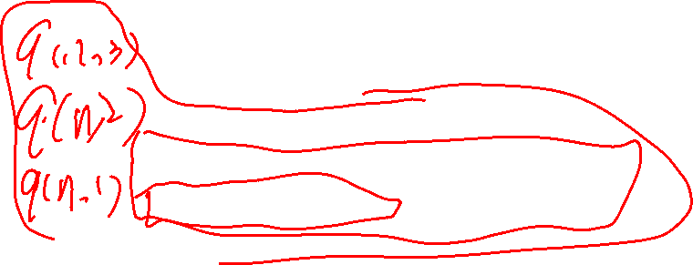
递归算法举例(2)
整数划分问题：
给定正整数n, 求其不同的划分个数p(n)。
若n可以表示为n＝ n1+n2+…+nk，
且n1>= n2>=…>=nk ，
我们称n1, n2, …, nk 是n的一个划分。
例：正整数6有如下11种不同的划分：
6；
5+1；
4+2，4+1+1；
3+3，3+2+1，3+1+1+1；
2+2+2，2+2+1+1，2+1+1+1+1；
1+1+1+1+1+1。

Slide 13

递归算法举例(2)
若n可以表示为n＝ n1+n2+…+nk，
且n1>= n2>=…>=nk ，
我们称n1, n2, …, nk 是n的一个划分。
直接找划分个数p(n)的递归关系？
q(n,m):正整数n的不同的划分中，最大加数不大于m的划分个数
1 n=1, m=1
q(n,n) n<m
q(n,m)=
1+q(n,n-1) n=m
q(n,m-1)+q(n-m,m) n>m>1

Slide 14
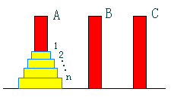
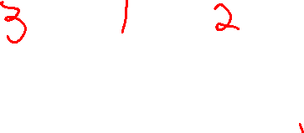
递归算法举例(3)
“Hanoi 塔”问题：设a,b,c是3个塔座。开始时，在塔座a上有一叠共n个圆盘，这些圆盘自下而上，由大到小地叠在一起。各圆盘从小到大编号为1,2,…,n,现要求将塔座a上的这一叠圆盘移到塔座b上，并仍按同样顺序叠置。在移动圆盘时应遵守以下移动规则：
规则1：每次只能移动1个圆盘；
规则2：任何时刻都不允许将较大的圆盘压在较小的圆盘之上；
规则3：在满足移动规则1和2的前提下，可将圆盘移至a,b,c中任一塔座上。

Slide 15
“Hanoi 塔”问题演示
a
b
c
初始
a
b
c
步骤1
a
b
c
步骤2
a
b
c
步骤3

Slide 16
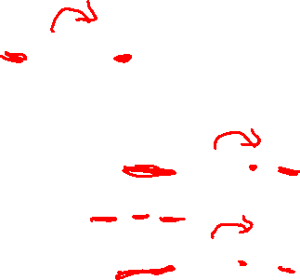
“Hanoi 塔”问题程序
void hanoi(int n,a,b,c) //a上n个盘借助c移到b
{if(n == 1)move(1,a,b); //将1个盘从a移到b
else { hanoi( n-1,a,c,b );
move(n,a,b); //将第n个盘从a移到b
hanoi( n-1,c,b,a) ;
}
}

Slide 17
“Hanoi 塔”问题移动次数递推关系
2T( n - 1 ) + 1 (n > 1)
T(n) =
1 ( n = 1 )
Notes:
2^n

Slide 18
递归程序代价
递归程序每次调用需要分配不同的运行空间，一旦某一层被启用，就要为之开辟新的空间。而当一层执行完毕，释放相应空间掉，退到上一层。
当递归过程每层所需空间为常量C时，整个动态空间的代价就与递归的深度有关。如果递归深度为ｈ，动态空间代价为C*h。
递归优点：结构清晰，可读性强
递归缺点：递归算法的运行效率较低，无论是耗费的计算时间还是占用的存储空间都比非递归算法要多。

Slide 19
2.2 分治法的基本思想
分治策略是一种用得最多的一种有效方法
基本思想：将问题分解成若干子问题，然后求解子问题。子问题较原问题更容易些，由此得出原问题的解，就是所谓的“分而治之”的意思。
分治策略可以递归进行，即子问题仍然可以用分治策略来处理，但最后的问题要非常基本而简单。

Slide 20
2.2.1 分治法概述
设：被求解问题的输入规模为n。
步骤1：把问题分解为k个性质相同、但规模较小的子问题（1 ≤ k ≤ n)，并求解这些子问题。
（如果这些子问题的规模还不够“小”，则可以进一步分解，直到可以求解为止）
步骤2：逐步合并子问题的解，直到获得原问题的解。

Slide 21
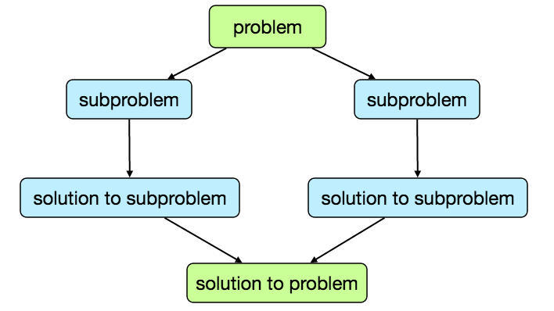
2.2.1 分治法概述
Notes:
添加

Slide 22
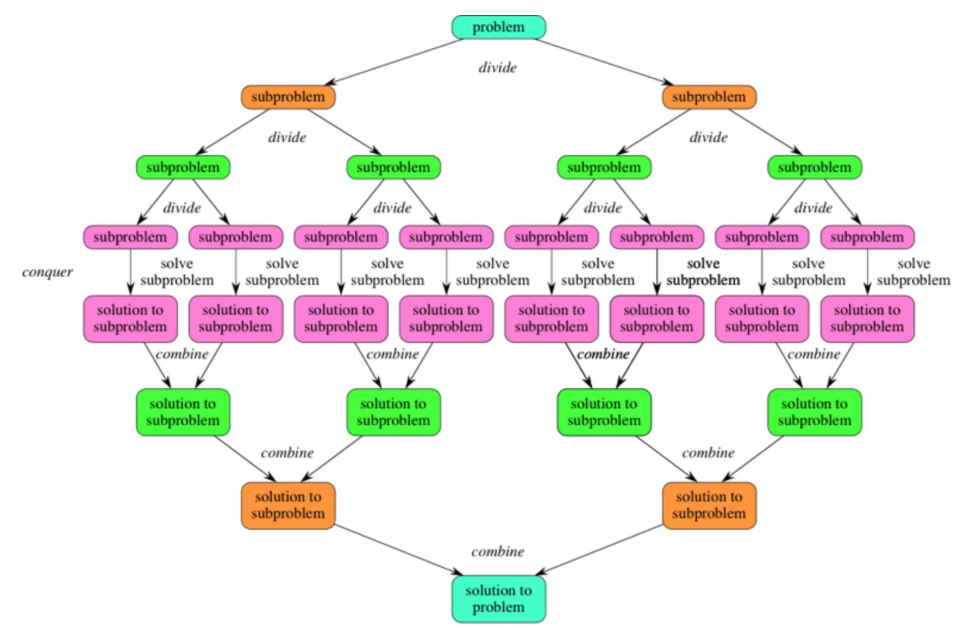
2.2.1 分治法概述

Slide 23
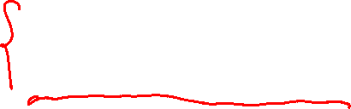
2.2.2 分治法算法构架
divide-and-conquer(P)
{
if ( | P | <= n0) adhoc(P); //直接解决小规模的问题
将 P分解为子问题 P1,P2,...,Pk；//分解问题
for (i=1,i<=k,i++)
yi=divide-and-conquer(Pi); //递归地解各子问题
return merge(y1,...,yk); //将各子问题的解合并为原问题的解
}

Slide 24
2.2.3 分治法示例
P
T(n)
P₁
T₁(n’)
P₂
T₂(n’)
…
P_{a}
T_{k}(n’)
f(n’)
有：T(n) = T₁(n’) + T₂(n’) + … + T_{k}(n’) + f(n’)

Slide 25

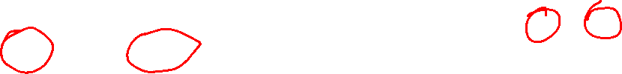

2.2.4 代价分析—展开
O(1) n=1
T(n) =
aT(n/b) + f(n) n>1
$$\sum_{j=0}^{\log_{b}{n}−1}{a^{j}f(n/b^{j})}$$
记n=b^{t}, 则T(n)=a^{t}T(1)+
$$\sum_{j=0}^{\log_{b}{n}−1}{a^{j}f(n/b^{j})}$$
=a^{log bn} +
注意：递归方程解只给出n等于b的方幂时T(n)的值，但是如果认为T(n)足够平滑，那么由n= b^{t}时T(n)的值可以估计T(n)的增长速度。通常假定T(n)是单调上升的，从而当b^{i}≤n<b^{i+1}时，T(b^{i})≤T(n)<T(b^{i+1})。该处理方式有一般性。
对一般的n，如何估计T(n)？

Slide 26
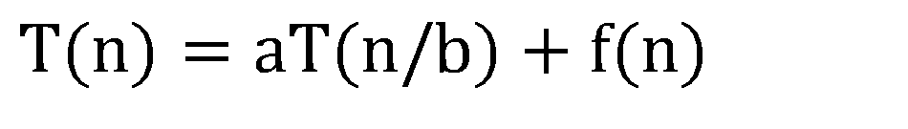
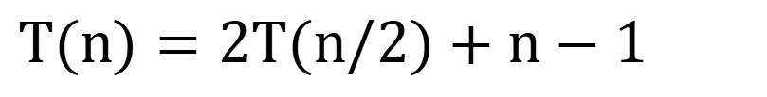
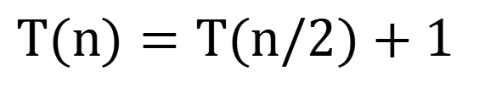
2.2.4 代价分析—主定理
求解递推方程
$$T(n)=aT(n/b)+f(n)$$
a:归约后的子问题个数
n/b:归约后子问题的规模
f(n):规约过程及组合子问题的解的工作量
二分检索：
二分归并排序：
$$T(n)=T(n/2)+1$$
$$T(n)=2T(n/2)+n−1$$

Slide 27
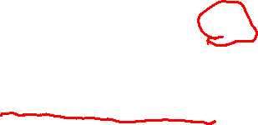
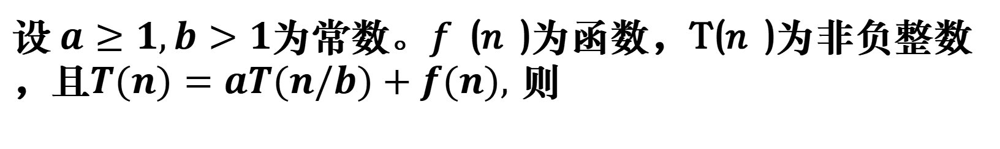


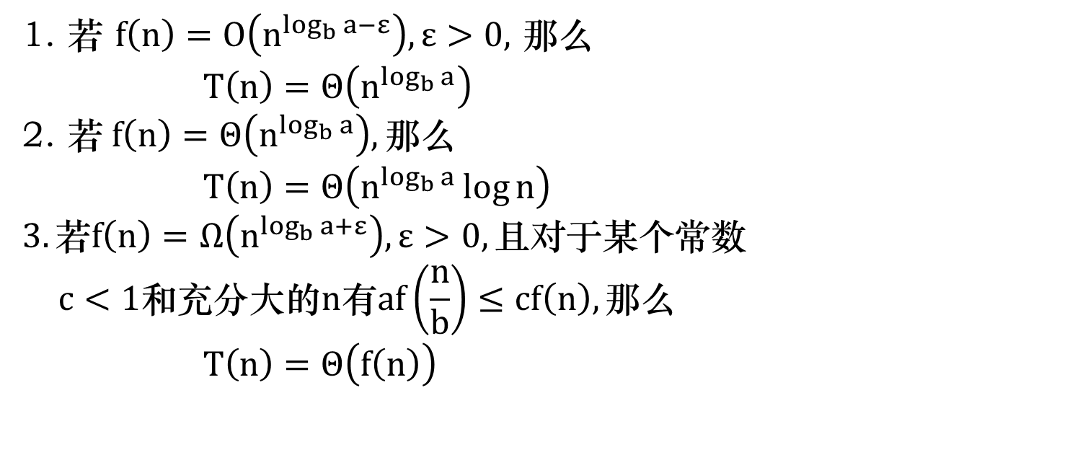
主定理
定理：
设$a≥1,b>1$为常数。𝑓(𝑛)为函数，T(𝑛)为非负整数，且$T(n)=aT(n/b)+f(n),$ 则
1. 若 $f\left(n\right)=O\left(n^{\log_{b}{a}−ε}\right),ε>0,$ 那么
$$T\left(n\right)=Θ\left(n^{\log_{b}{a}}\right) \\ \text{2. }\text{若} f\left(n\right)=Θ\left(n^{\log_{b}{a}}\right),那么 \\ T\left(n\right)=Θ\left(n^{\log_{b}{a}}\log{n}\right) \\ 3.若f\left(n\right)=Ω\left(n^{\log_{b}{a}+ε}\right),ε>0,且对于某个常数 \\ c<1和充分大的n有af\left(\frac{n}{b}\right)≤cf\left(n\right),那么 \\ T\left(n\right)=Θ\left(f\left(n\right)\right)$$
$$存在ε$$
$$存在ε$$
$$存在c和n_{0}$$

Slide 28


迭代
$$T(n)=aT(n/b)+f(n)$$
$$设n=b^{k} \\ T\left(n\right)=aT\left(\frac{n}{b}\right)+f\left(n\right) \\ =a\left[aT\left(\frac{n}{b^{2}}\right)+f\left(\frac{n}{b}\right)\right]+f\left(n\right) \\ =a^{2}T\left(\frac{n}{b^{2}}\right)+af\left(\frac{n}{b}\right)+f\left(n\right) \\ =…$$

Slide 29
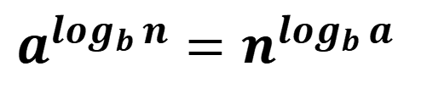
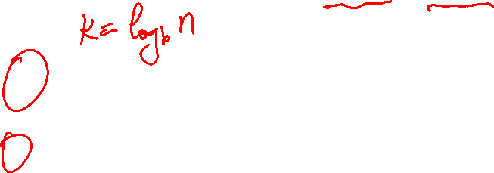
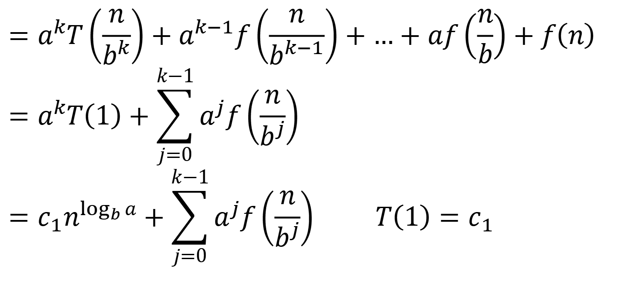
迭代结果
$$a^{\log_{b}{n}}=n^{\log_{b}{a}}$$
$$=a^{k}T\left(\frac{n}{b^{k}}\right)+a^{k−1}f\left(\frac{n}{b^{k−1}}\right)+…+af\left(\frac{n}{b}\right)+f\left(n\right) \\ =a^{k}T\left(1\right)+\sum_{j=0}^{k−1}{a^{j}f\left(\frac{n}{b^{j}}\right)} \\ =c_{1}n^{\log_{b}{a}}+\sum_{j=0}^{k−1}{a^{j}f\left(\frac{n}{b^{j}}\right)} T\left(1\right)=c_{1}$$
第一项为所有子最小子问题的计算工作量
第二项为迭代过程归约到子问题及综合解的工作量

Slide 30
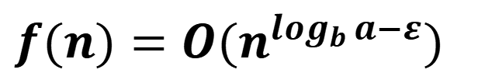
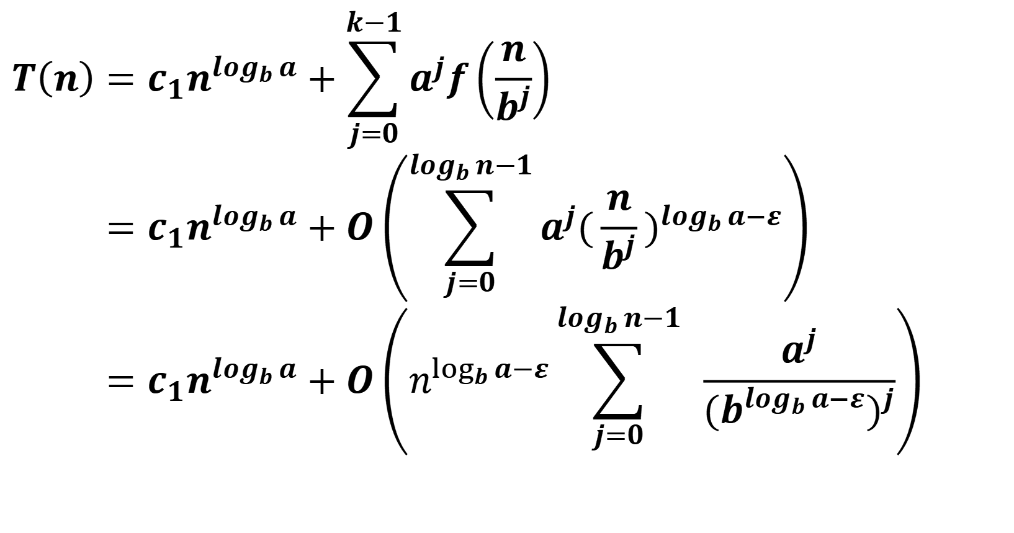
Case1
$$f(n)=O(n^{\log_{b}{a}−ε})$$
$$T\left(n\right)=c_{1}n^{\log_{b}{a}}+\sum_{j=0}^{k−1}{a^{j}f\left(\frac{n}{b^{j}}\right)} \\ =c_{1}n^{\log_{b}{a}}+O\left(\sum_{j=0}^{\log_{b}{n}−1}{a^{j}(\frac{n}{b^{j}})^{\log_{b}{a}−ε}}\right) \\ =c_{1}n^{\log_{b}{a}}+O\left(n^{\log_{b}{a−ε}}\sum_{j=0}^{\log_{b}{n}−1}{ \frac{a^{j}}{{{(b}^{\log_{b}{a}−ε})}^{j}}}\right)$$

Slide 31
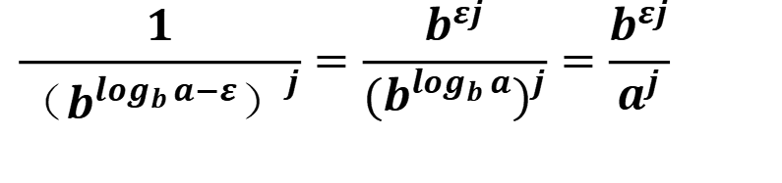
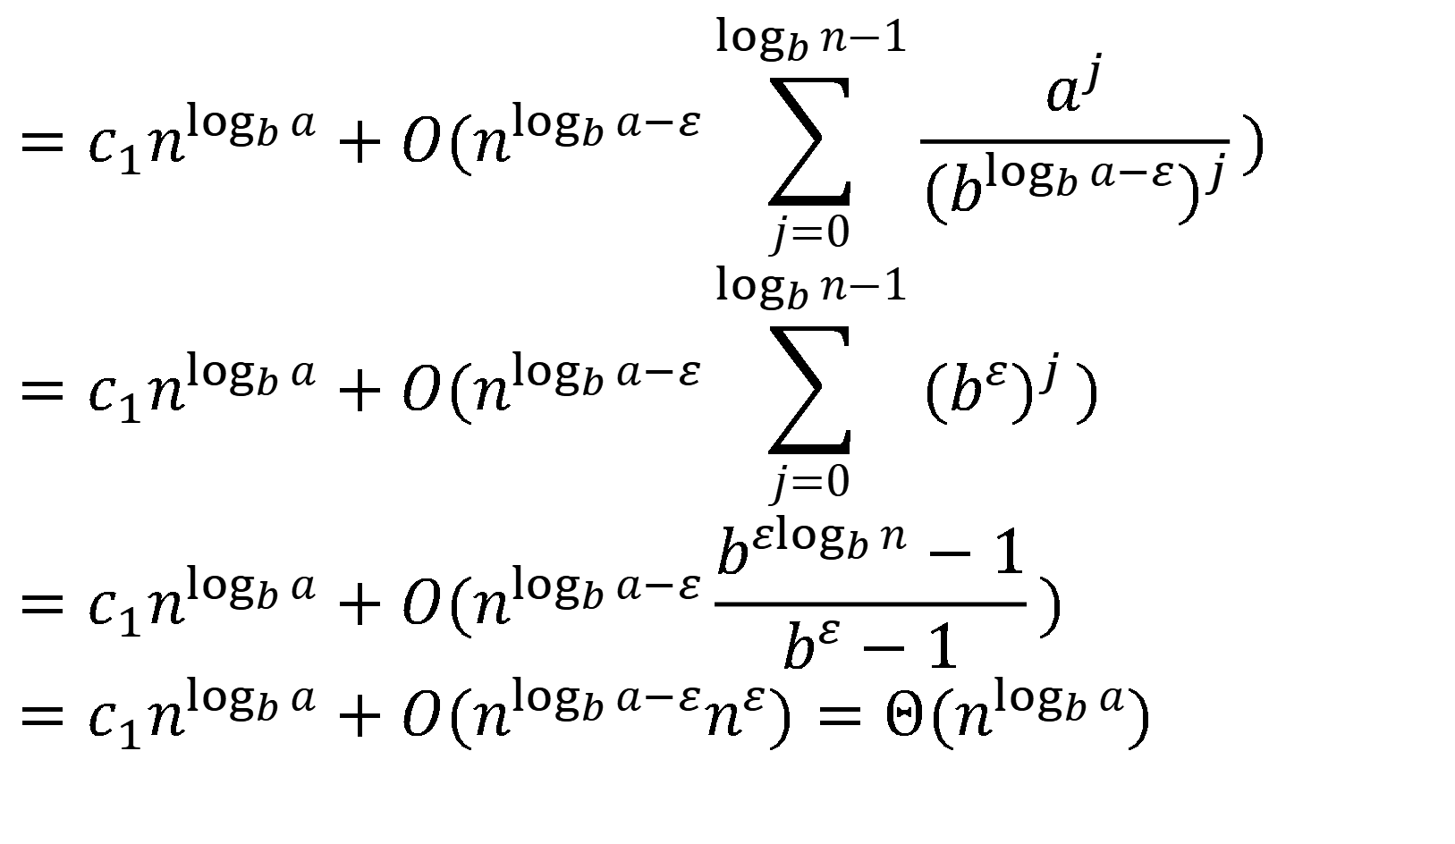
Case1(续)
$$\frac{1}{（b^{\log_{b}{a}−ε}）^{j}}=\frac{b^{εj}}{(b^{\log_{b}{a}})^{j}}=\frac{b^{εj}}{a^{j}}$$
$$=c_{1}n^{\log_{b}{a}}+O(n^{\log_{b}{a}−ε}\sum_{j=0}^{\log_{b}{n}−1}{\frac{a^{j}}{(b^{\log_{b}{a}−ε})^{j}}}) \\ =c_{1}n^{\log_{b}{a}}+O(n^{\log_{b}{a}−ε}\sum_{j=0}^{\log_{b}{n}−1}{(b^{ε})^{j}}) \\ =c_{1}n^{\log_{b}{a}}+O(n^{\log_{b}{a}−ε}\frac{b^{ε\log_{b}{n}}−1}{b^{ε}−1}) \\ =c_{1}n^{\log_{b}{a}}+O(n^{\log_{b}{a}−ε}n^{ε})=Θ(n^{\log_{b}{a}})$$

Slide 32
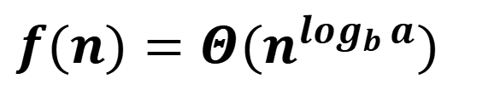
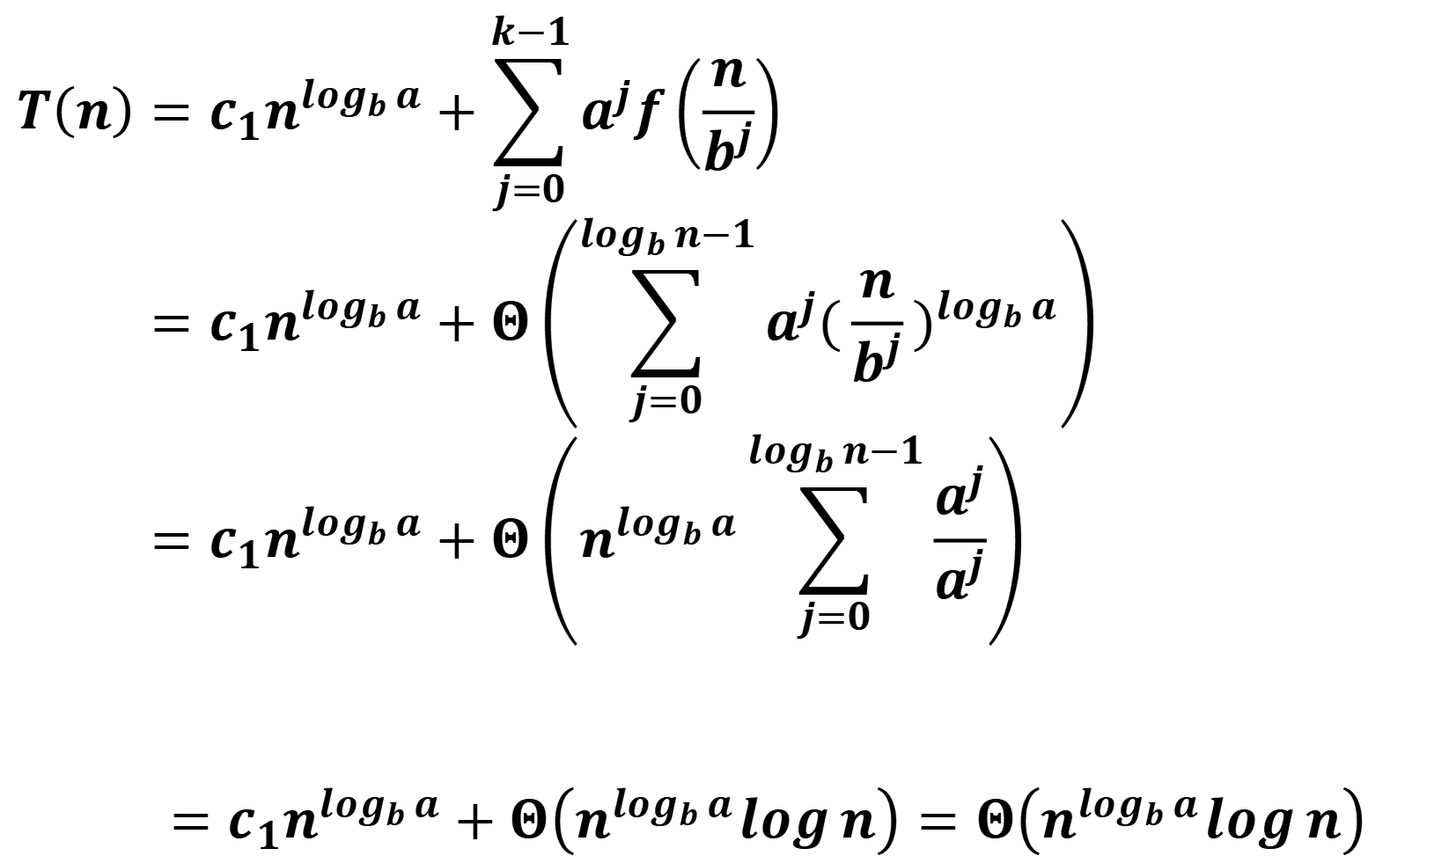
Case2
$$f(n)=Θ(n^{\log_{b}{a}})$$
$$T\left(n\right)=c_{1}n^{\log_{b}{a}}+\sum_{j=0}^{k−1}{a^{j}f\left(\frac{n}{b^{j}}\right)} \\ =c_{1}n^{\log_{b}{a}}+Θ\left(\sum_{j=0}^{\log_{b}{n}−1}{a^{j}(\frac{n}{b^{j}})^{\log_{b}{a}}}\right) \\ =c_{1}n^{\log_{b}{a}}+Θ\left(n^{\log_{b}{a}}\sum_{j=0}^{\log_{b}{n}−1}{\frac{a^{j}}{a^{j}}}\right)$$
$$=c_{1}n^{\log_{b}{a}}+Θ\left(n^{\log_{b}{a}}\log{n}\right)=Θ\left(n^{\log_{b}{a}}\log{n}\right)$$

Slide 33
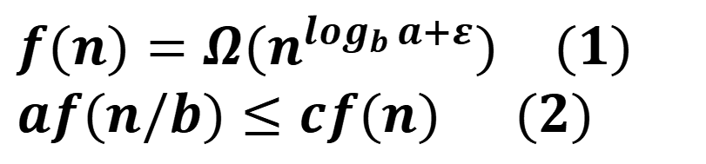
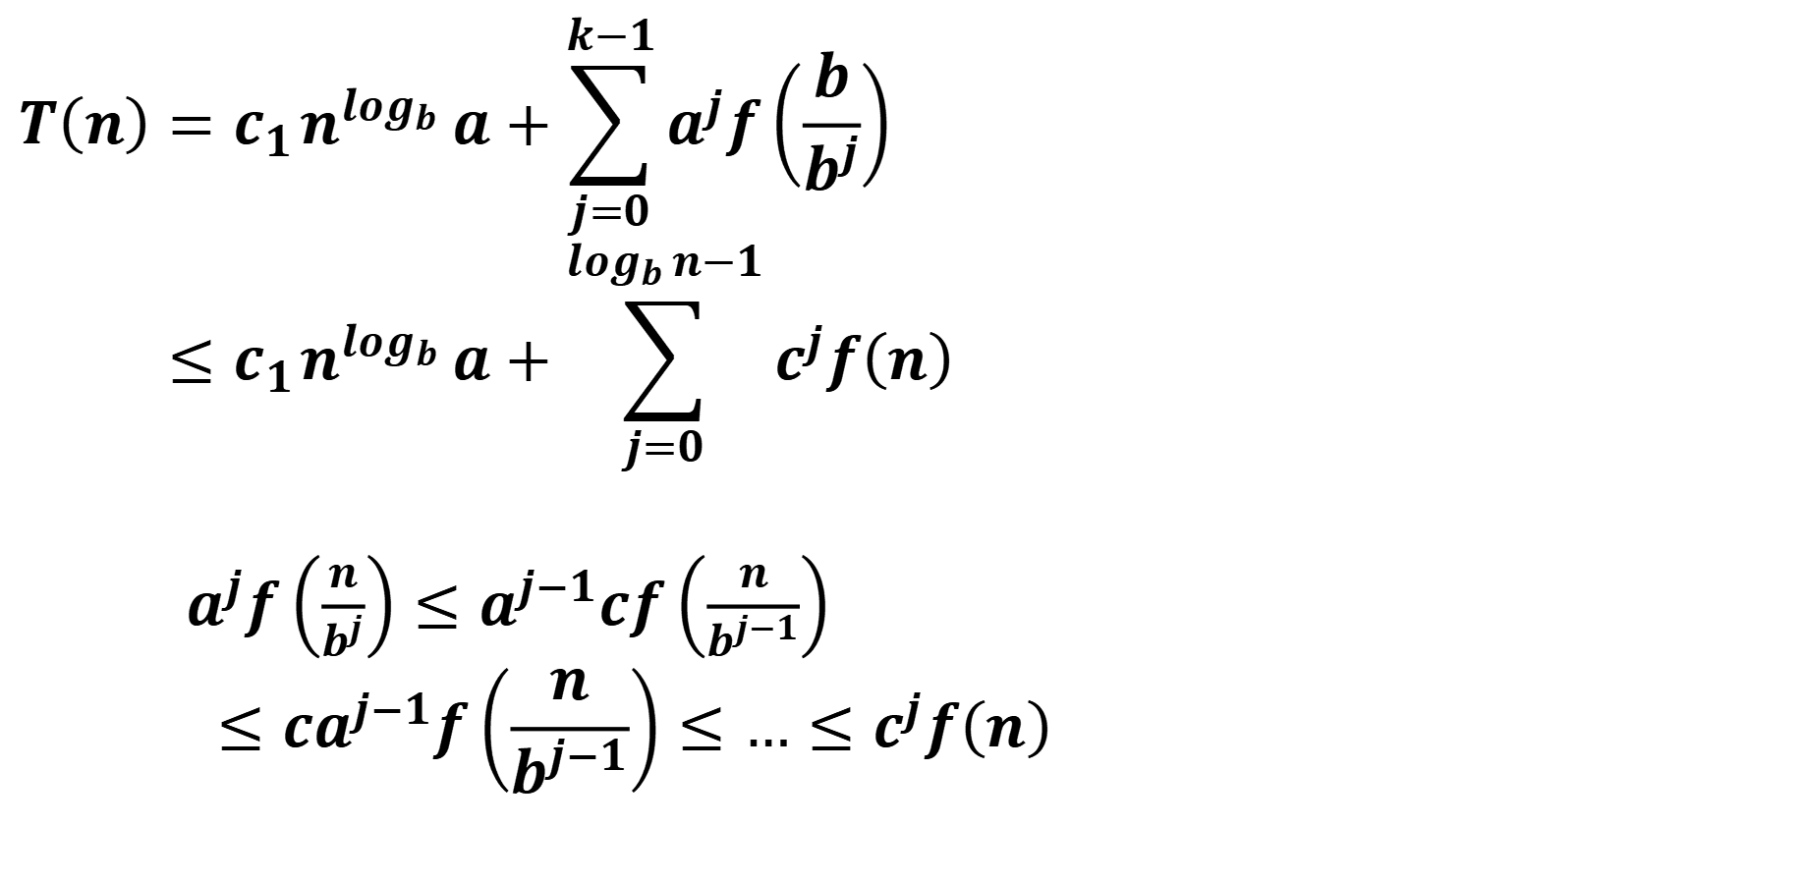
Case3
$$f(n)=Ω(n^{\log_{b}{a}+ε}) (1) \\ af(n/b)≤cf(n) (2)$$
$$T\left(n\right)=c_{1}n^{\log_{b}}{a}+\sum_{j=0}^{k−1}{a^{j}f\left(\frac{b}{b^{j}}\right)} \\ ≤c_{1}n^{\log_{b}}{a}+\sum_{j=0}^{\log_{b}{n}−1}{c^{j}f\left(n\right)}$$
$a^{j}f\left(\frac{n}{b^{j}}\right)≤a^{j−1}cf\left(\frac{n}{b^{j−1}}\right)$
$$≤ca^{j−1}f\left(\frac{n}{b^{j−1}}\right)≤…≤c^{j}f\left(n\right)$$

Slide 34
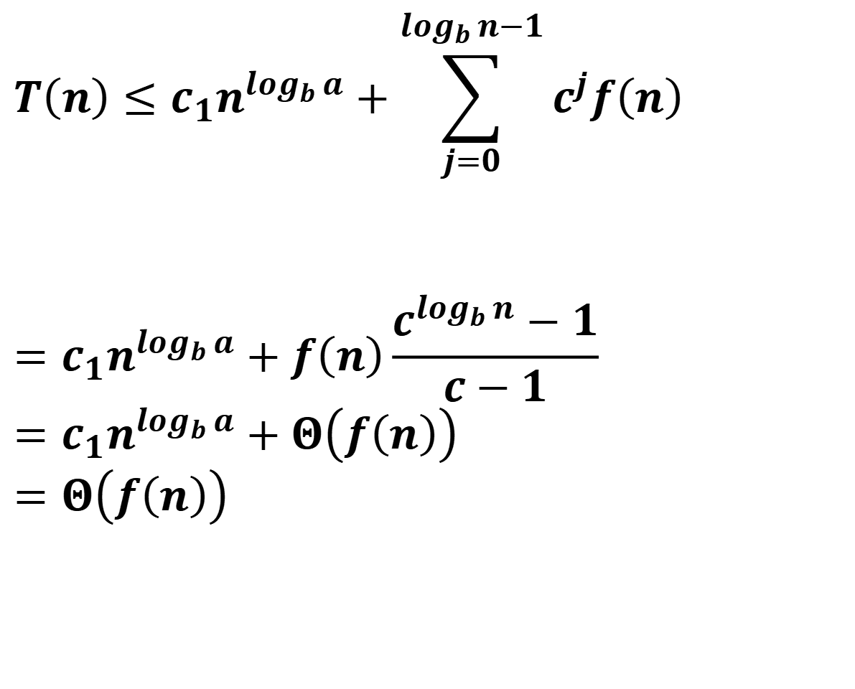
Case3（续）
$$T\left(n\right)≤c_{1}n^{\log_{b}{a}}+\sum_{j=0}^{\log_{b}{n}−1}{c^{j}f\left(n\right)}$$
$$=c_{1}n^{\log_{b}{a}}+f\left(n\right)\frac{c^{\log_{b}{n}}−1}{c−1} \\ =c_{1}n^{\log_{b}{a}}+Θ\left(f\left(n\right)\right) \\ =Θ\left(f\left(n\right)\right)$$

Slide 35
2.3 二分搜索技术
问题：给定已按升序排好序的n个元素a[0:n-1]，现要在这n个元素中找出一特定元素x。
分析：需考察
该问题的规模缩小到一定的程度是否就可容易解决？
该问题可否分解为若干个规模较小的相同问题？
分解出的各个子问题是否相互独立的？
各子问题的解可否合并为原问题的解？
如果n=1，则只要x与这个唯一元素比较，就可以确定x是否在表中
比较x和a的中间元素a[mid]，无论是在前面还是后面查找x，其方法都和在a中查找x一样，只不过是查找的规模缩小了
在a[i]的前面或后面查找x是独立的子问题

Slide 36
2.3 二分搜索技术
问题：给定已按升序排好序的n个元素a[0:n-1]，现要在这n个元素中找出一特定元素x。
1.顺序搜索方法:最好时1次，最坏时n次
2.二分搜索方法
基本思想：将n个元素分成个数大致相同的两半，取a[n/2]与x作比较。
如果x=a[n/2]，则找到x，算法终止；
如果x<a[n/2]，则在数组a的左半部继续搜索x。
如果x>a[n/2]，则在数组a的右半部继续搜索x。

Slide 37
二分搜索法复杂性
T(n) = T(n/2) +1
求解： T(n) =log n
复杂性：O(log n)
直观上看，程序在最坏情况下，while循环被执行了O(log n) 次。循环体内运算需要O(1) 时间

Slide 38
小结 算法分析的一般方法
1、评价算法的一般准则
  算法正确性
  算法结构简单性
  算法工作量
  时空复杂性：时间复杂度，空间复杂度
  最佳性

Slide 39
算法分析的一般方法
2、算法工作量的度量方法
  用执行时间来作为算法工作量的度量
  用算法程序中所执行的指令条数或语句条数来度量
  从运算的执行次数来度量（受问题性质、大小、输入情况的影响），一般指计算所需的一些基本运算的次数。如比较次数，加法和乘法次数，待排序元素的“移动”次数。
  第①条因计算机而异，很难确定
  第②条与与所用的程序语言和程序员的习惯有关。
第③条容易刻画。明确被分析算法的“关键操作”是什么？

Slide 40
3. 考察算法的“关键操作”数，随“问题规模”而变化的规律
f(n)
n⁵
2^{n}
nlogn
5 4 3 2 1 0
n
1 2 3 4 5
n

Slide 41
时间
不 同 算 法
不 同 的 输 入 规 模 n
A _{i}
T(n)
n = 10
n = 30
n = 60
A1
n
0.01 ms
0.03 ms
0.06 ms
A2
n⁵
0.10s
24.3 s
13.0 Min
A3
2^{n}
1.0ms
17.9 Min
366×10² Years

Slide 42
2.4 大整数的乘法
问题：设计一个有效的算法，可以进行两个n位大整数的乘法运算，并分析算法关于二进制数运算（乘法、加法、移位）的时间复杂度。
已知：x、y是n位二进制数（n= 2^{r}；r:非负正数）,
a、b、c、d与x、y的关系如下所示。
计算：p=xy
x:
y:
a b
c d

Slide 43
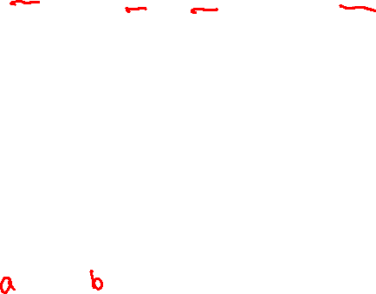
算法一
p = x y = (a 2 ^{n /2} + b ) ( c 2 ^{n/2} + d )
= ac 2^{n} + (ad + bc ) 2 ^{n/2} + bd
1）计算ac, 并将结果“左移”n位；
2）分别计算ad、bc, 并求它们的和，再对和数“左移”n/2位；
3）计算 bd;
4）对1)、2)、3)的结果求和。
时间复杂度递推式：
是否可以改进？
4 T(n/2) + k n ( n > 1 )
T(n) =
k ( n = 1)
（k:正数）
解上述递推式，得：T( n ) = 2 k n² - kn = O(n²)

Slide 44
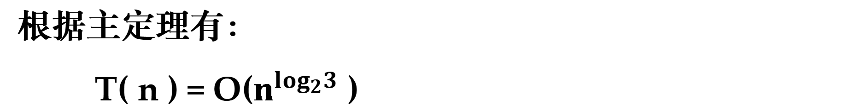

改进算法
令：u = ( a + b ) ( c + d ), v = ac, w = bd
有: p = x y = v 2^{n} + ( u - v - w ) 2 ^{n/2} + w
即： p = x y= ac 2^{n} + (ac+bd-(a-b)(c-d)) 2^{n/2} + bd
递推关系式：
3 T( n/2 ) + k n (n > 1)
T (n ) =
c ( n = 1)
根据主定理有：
T( n ) = O($n^{log_{2}3}$ )
= O( n ^{1. 59} )

Slide 45
对大整数乘法的算法思考
有没有更快的方法??
如果将大整数分成更多段，用更复杂的方式把它们组合起来，可否得到更优的算法？
引申：这个思想导致了快速傅利叶变换(Fast Fourier Transform)的产生。该方法也可以看作是一个复杂的分治算法。
http://numbers.computation.free.fr/Constants/Algorithms/fft.html

Slide 46
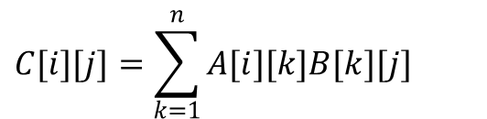
2.5 矩阵乘法
$$C[i][j]=\sum_{k=1}^{n}{A[i][k]B[k][j]}$$
A和B的乘积矩阵C中的元素C[i,j]定义为:
若依此定义来计算A和B的乘积矩阵C，则每计算C的一个元素C[i][j]，需要做n次乘法和n-1次加法。因此，算出矩阵C的所有元素所需的计算时间为O(n³)
传统方法：O(n³)
分治法：如何？

Slide 47
矩阵乘法算法分析
使用技术：分块
C_{n × n} = A _{n × n} • B _{n × n} ( n = 2^{r} ; r: 非负整数）
A₁₁ A₁₂
B₁₁ B₁₂
C₁₁ C₁₂
=
•
=
A₂₁ A₂₂
B₂₁ B₂₂
C₂₁ C₂₂
算法之一：
由：C₁₁ = A₁₁B₁₁ + A₁₂B₂₁; C₁₂ = A₁₁B₁₂ + A₁₂B₂₂;
C₂₁ = A₂₁B₁₁ + A₂₂B₂₁ ; C₂₂ = A₂₁B₁₂ + A₂₂B₂₂
递推关系式：
8 T( n/2) + a n² (n > 2)
T(n) =
b (n ≤ 2 )
T(n) = O( n³ )

Slide 48
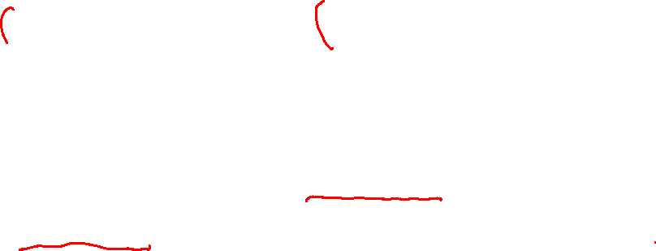
算法之二(Strassen算法）：
令： P = (A₁₁ + A₂₂ )(B₁₁ + B₂₂);
Q = (A₂₁ + A₂₂ ) B₁₁; R = A₁₁ (B₁₂ - B₂₂);
S = A₂₂ (B₂₁ - B₁₁); T = (A₁₁ + A₁₂ ) B₂₂;
U = ( A₂₁ - A₁₁ ) ( B₁₁ + B₁₂ )
为了降低时间复杂度，必须减少乘法的次数。
V = ( A₁₂ - A₂₂ ) ( B₂₁ + B₂₂ )
有：C₁₁ = P + S - T + V; C₁₂ = R + T;
C₂₁ = Q + S; C₂₂ = P + R - Q + U
时间复杂度递推式：
7 T( n/2 ) + a n² ( n > 2 )
T(n) =
b ( n ≤ 2 )
T( n) ≈ O( n ^{2.81} )

Slide 49
对矩阵乘法的算法思考
目前最好的计算时间上界是
  2014年 O(n^{2.3728639})
  2021年 O(n^{2.3728596})
可否得到更优的算法？
  2022年10月，Deepmind研究人员利用深度学习算法发现了利用47 次乘法，实现4×4矩阵相乘的算法
是否能找到O(n²)的算法？
Alman J, Williams V V. A refined laser method and faster matrix multiplication[C]//Proceedings of the 2021 ACM-SIAM Symposium on Discrete Algorithms (SODA). Society for Industrial and Applied Mathematics, 2021: 522-539.
https://www.nature.com/articles/s41586-022-05172-4/figures/6
Notes:
顶会

Slide 50
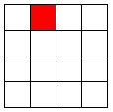

2.6 棋盘覆盖
问题描述：在一个2^{k}×2^{k} 个方格组成的棋盘中，恰有一个方格与其它方格不同，称该方格为一特殊方格，且称该棋盘为一特殊棋盘。在棋盘覆盖问题中，要用图示的4种不同形态的L型骨牌覆盖给定的特殊棋盘上除特殊方格以外的所有方格，且任何2个L型骨牌不得重叠覆盖。

Slide 51
棋盘覆盖
特殊棋盘、特殊方格
L型骨牌
问题：用4种不同形状的L型骨牌如何覆盖一个特殊棋盘？
分治策略：

Slide 52
分治策略
将棋盘分割为4个2^{k-1}×2^{k-1}的子棋盘
对无特殊方格的3个子棋盘，在靠近中心的位置上各添一个特殊方格，转化为特殊棋盘
对四个已成特殊子棋盘的棋盘进行同样处理

Slide 53
覆盖特殊棋盘的复杂性
设覆盖规模为n= 2^{k}的棋盘需要时间T(n)
将棋盘分割为4个2^{k-1}×2^{k-1}的子棋盘：
  在实现过程中不体现
对无特殊方格的3个子棋盘，在靠近中心的位置上各添一个特殊方格，转化为特殊棋盘：
  每个复杂性为常数C，3个子棋盘总的需3C
对四个已成特殊子棋盘的棋盘进行同样处理：
  需要时间 4*T(n/2)

Slide 54
覆盖特殊棋盘的复杂性
时间复杂度递推式：
4 T(n/2) + O(1) ( n > 1 )
T(n) =
O(1) ( n = 1)
解上述递推式，得：T( n ) = n² + kn = O(n²)
复杂度分析:变形
求得：T(n)=O(4^{k})= O(n²)，渐进意义下的最优算法

Slide 55
程序实现
void chessBoard(int tr, int tc, int dr, int dc, int size)
{ if (size == 1) return;
int t = tile++, // L型骨牌号
s = size/2; // 分割棋盘
// 覆盖左上角子棋盘
if (dr < tr + s && dc < tc + s)
// 特殊方格在此棋盘中
chessBoard(tr, tc, dr, dc, s);
else { // 此棋盘中无特殊方格
// 用 t 号L型骨牌覆盖右下角
board[tr + s - 1][tc + s - 1] = t;
// 覆盖其余方格
chessBoard(tr, tc, tr+s-1, tc+s-1, s);
}
// 覆盖右上角子棋盘
if (dr < tr + s && dc >= tc + s)
// 特殊方格在此棋盘中
chessBoard(tr, tc+s, dr, dc, s);
else { // 此棋盘中无特殊方格
// 用 t 号L型骨牌覆盖左下角
board[tr + s - 1][tc + s] = t;
// 覆盖其余方格
chessBoard(tr, tc+s, tr+s-1, tc+s, s);}
// 覆盖左下角子棋盘
if (dr >= tr + s && dc < tc + s)
// 特殊方格在此棋盘中
chessBoard(tr+s, tc, dr, dc, s);
else { // 用 t 号L型骨牌覆盖右上角
board[tr + s][tc + s - 1] = t;
// 覆盖其余方格
chessBoard(tr+s, tc, tr+s, tc+s-1, s);
}
// 覆盖右下角子棋盘
if (dr >= tr + s && dc >= tc + s)
// 特殊方格在此棋盘中
chessBoard(tr+s, tc+s, dr, dc, s);
else { // 用 t 号L型骨牌覆盖左上角
board[tr + s][tc + s] = t;
// 覆盖其余方格
chessBoard(tr+s, tc+s, tr+s, tc+s, s);}
}

Slide 56
2.7 合并排序
合并是将两个或多个有序表合并成一个有序表
二路归并：对两个已排好序的表进行合并
下图所示的两个有序表经合并运算后得到一个有序表。
7 | 10 | 13 | 15 |  |  |  | 4 | 8 | 19 | 20
打擂台
4 | 7 | 8 | 10 | 13 | 15 | 19 | 20
合并排序算法是用分治策略实现对n个元素进行排序的算法。

Slide 57
合并排序思想
合并排序是利用多次合并进行排序
  先将n个数据看成n个长度为1的表，将相邻的表成对合并，得到长度为2的n/2个有序表；
  再将相邻表成对合并，得到长度为4的n/4个有序表；
  ……
  如此重复做下去，直至所有数据均合并到一个长度为n的有序表为止，即完成排序。

Slide 58
合并排序图示
L
m
h
分别排序！
二路合并两个有序表

Slide 59
合并排序算法实现-递归形式
template < class Type >
void MergeSort(Type a[ ], int left, int right){
if (left < right) { //至少有 2个元素
int i = (left + right)/2; //取中点
MergeSort(a, left, i);
MergeSort(a, i + 1, right);
Merge(a, b, left, i, righ); //合并到数组 b
Copy(a, b, left, right); //复制回数组 a
}
}
分治方法

Slide 60
合并排序复杂性
时间复杂度递推式
二路合并所需
2 T(n/2) + O(n) ( n > 1 )
T(n) =
O(1) ( n = 1)
比较left与 right及取中点需常数时间
解上述递推式，得：T( n ) = O(n log n)
合并排序是渐近意义下的最优算法

Slide 61
二路归并算法
作用：将两个有序表合并成一个有序表。
void Merge(Type c[],Type d[],int l, int m, int r)
{ /* c[l]到c[m]、c[m+1]到c[r]是两有序文件合并到d */
int i,j,k; i=l; j=m+1; k=l;
while((i<=m) && (j<=r)){
if(c[i]<=c[j]) d[k++]=c[i++];
/* 从两个有序表中的第一个记录中选出小的记录 */
else d[k++]=c[j++]; }
while (i<=m) d[k++]=c[i++];
/* 复制第一个表的剩余记录 */
while (j<=r) d[k++]=c[j++];
/* 复制第二个表的剩余记录 */
}

Slide 62
合并排序算法实现-无递归形式
无递归的自然合并排序举例
给定数列 7 15 13 10 4 20 19 8
目的：消去递归过程
排序过程：
[7] [15] [13] [10] [4] [20] [19] [8]
[7] [15] [10] [13] [4] [20] [8] [19]
[7] [10] [13] [15] [4] [8] [19] [20]
[4] [7] [8] [10] [13] [15] [19] [20]

Slide 63
无递归的合并排序算法
作用：消去递归、归并排序
void MergeSort(Type a[],int n){
Type *b=new Type[n];
int s=1;
while(s < n){
MergePass(a,b,s,n); /*一趟归并结果放在b中*/
s*=2;
MergePass(b,a,s,n); /* 一趟归并结果放在a中*/
s+=s
}
}
MergePass是一趟归并算法，见下页
上述算法用二趟归并

Slide 64
一趟归并算法 MergePass
作用：调用二路归并算法，对数组进行一趟归并，将长为s的有序组归并为长为2s的有序组。/* 对x做一趟归并，结果放在y中 */
void MergePass(Type x[],Type y[],int s, int n)
{ int i=0, j; /* n为本趟归并的有序子数组的长度 */
while(i+2*s-1<n)
{ Merge(x,y,i,i+s-1,i+2*s-1); /* 归并长度为s的两子数组*/
i= i+2*s;
}
if(i+s<n) /* 剩下两个子数组，其中一个长度小于s */
Merge(x,y,i,i+s-1,n-1);
else
for(j=i; j<n; j++) /* 将最后一个子数组复制到数组y中 */
y[j]=x[j];
}

Slide 65
合并排序最好、最坏复杂性
最好情况：长为n/2的两已排序的段，左边段元素总小于右边段元素
1 | 2 | … | 2^{s-1}-1 | 2^{s-1} | 2^{s-1}+1 | 2^{s+1} +2 | 2^{s+2} +3 | … | 2^{s}
T(n)=2T(n/2)+n/2
T(1)=0，T(2)=1, T(4)=4
最坏情况：长为n/2的两已排序的段，左边段元素与右边段元素需比较n-1次：
T(n)=2T(n/2)+n-1, T(1)=0, T(2)=1, T(4)=5

Slide 66
合并排序小结
最坏时间复杂度：O(nlogn)
最好时间复杂度：O(nlogn)
平均时间复杂度：O(nlogn)
辅助空间：O(n)

Slide 67
2.8 快速排序
快速排序是对起泡排序的改进，由C.A.R Hoar提出
基本思想∶
  在待排序的n个元素中任取一个元素(如取第一个元素)，把所有小于该元素的元素移到其左边，把所有大于该元素的元素移到其右边，所选元素正好处在其应在的位置，且把原有序列划分成两个子序列。
  然后，对两个子序列分别重复上述过程，直到所有元素都排好序。

Slide 68
快速排序法排序举例
初始序列为3, 9, 1, 6, 5, 4, 8, 2, 10, 7
一次分区：设2个指针i，j，以第1个元素为基准
3 | 9 | 1 | 6 | 5 | 4 | 8 | 2 | 10 | 7
↑i |  |  |  |  |  |  |  |  | ↑j
2 | 9 | 1 | 6 | 5 | 4 | 8 | 3 | 10 | 7
↑i |  |  |  |  |  |  | ↑j
2 | 3 | 1 | 6 | 5 | 4 | 8 | 9 | 10 | 7
 | ↑i |  |  |  |  |  | ↑j
2 | 3 | 1 | 6 | 5 | 4 | 8 | 9 | 10 | 7
 | ↑i | ↑j
2 | 1 | 3 | 6 | 5 | 4 | 8 | 9 | 10 | 7
 |  | i↑j

Slide 69
各趟排序之后的状态
假设每次分区后，都先对前一区的记录进行快速排序,如
6 | 5 | 4 | 8 | 9 | 10 | 7
↑i |  |  |  |  |  | ↑j
6 | 5 | 4 | 8 | 9 | 10 | 7
↑i |  | ↑j
4 | 5 | 6 | 8 | 9 | 10 | 7
↑i |  | ↑j
4 | 5 | 6 | 8 | 9 | 10 | 7
 |  | i ↑j

Slide 70
算法实现与复杂性（1）
算法实现
复杂性分析：
对于输入序列a[p：r]，Partition的计算时间显然为O(r-p-1)
最坏情况：严重不对称时，2段分别包含n-1个元素和1个元素, T(1)=0, T(2)=1 ，则
T(n-1) + O(n) ( n > 1 )
T(n) =
O(1) ( n = 1)
求得T(n)=n(n-1)/2=O(n²)
Notes:
补充算法实现

Slide 71
算法实现与复杂性（2）
最好情况：完全对称，2段分别包含n/2个元素
2T(n/2) + O(n) ( n > 1 )
T(n) =
O(1) ( n = 1)
求得T(n) =O(n log n) T(2)=1
平均情况：设分划的数x=a[p]在最后排序的第k位，第1轮比较n-1次，前有k-1个元素，后有n-k个元素。
元素<x的段 | x | 元素>x的段
k-1个 |  | n-k个

Slide 72
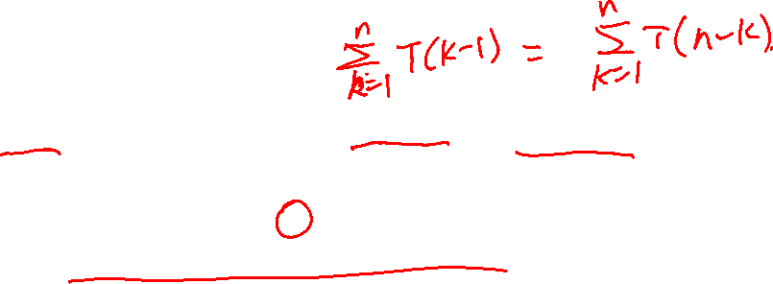
平均情况复杂性
T(n) =
=
得: (n+1)T(n+1)=(n+2)T(n) +2n
求得：T(n)=(2n+2)log n +Θ(1)= Θ(n log n)

Slide 73
求解细节（可略过）
(n+1)T(n+1)=(n+2)T(n) +2n
1
1
2(n - 1)
即： T(n) = T(n - 1) +
(1)
n+1
n
n(n + 1)
1
1
令：Q(n) = T(n), 有：Q(n - 1) = T(n - 1)
n+1
n
2(n - 1)
代入(1)式：Q(n) = Q(n - 1) +
n(n + 1)

Slide 74
递推：
2(n - 2)
Q(n - 1) = Q(n - 2) +
(n - 1)n
2(n - 3)
Q(n - 2) = Q(n - 3) +
(n - 2)(n - 1)
………
2 • 1
Q(2) = Q(1) +
+)
2 • 3
n
2(k - 1)
Q(n) - Q(1) = ∑
k=2
k(k + 1)
n
4
2
=
∑
-
k=2
k+1
k
4
n
1
=
-
1
+ 2
∑
n+1
k=3
k

Slide 75
n
1
n
1
因为：
∑
≤
∫
dx
= ln n - ln 3
k=3
k
3
x
1
由：Q(n) = T(n), 及：T(1) = b, 知：Q(1) = 1/2b
n+1
T(n) = (n + 1) Q(n)
≤ 2(n + 1) ln n + (b/2 - 1 - 2ln 3)(n +1) + 4
= O(n ln n)

Slide 76
快速排序小结
最坏时间复杂度：O(n²)
最好时间复杂度：O(n log n)
平均时间复杂度：O(nlogn)
辅助空间：O(n)或O(logn)
一个可以采纳的算法：随机选择策略
快速排序算法的性能取决于划分的对称性。
在快速排序算法的每一步中，当数组还没有被划分时，可以在a[p:r]中随机选出一个元素作为划分基准，可使划分基准的选择是随机的，从而可以期望划分是较对称的。

Slide 77
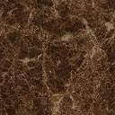

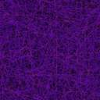

练习1：在无序数组中找最大元
L
m
h
分别找出最大元的位置
max1
max2
确定最大元的最后位置
max2?
max1?

Slide 78
找最大元算法设计
int max( Type a[], L, h )
{ if (L == h) return L;
else { m = ( L + h ) / 2;
max1 = max( a, L, m );
max2 = max( a, m+1, h );
int max0 = max1;
if (a[max2] > a[max1]) max0 = max2;
return max0;
}
}

Slide 79
找最大元算法复杂性
T( ⎣n/2⎦ ) + T( ⎡n/2⎤ ) + 1 (n > 1)
T(n) =
0 (n = 1)
解之，得： T( n ) = n - 1

Slide 80
2.9 线性时间选择
问题：给定线性序集n个元素和一个整数k，1<=k<=n，要求找出这n个元素中第k小的元素。
即从a[1]~a[n] 找出第k小元素。
特殊情况：
1、当k=1时，找最小元素；
2、当k=n时，找最大元素；
3、当k=（n＋1）/2时，找中位数。
结论：某些特殊情况可以在O(n)时间内得到解决

Slide 81
一个初步思路
考察将数组分为左、右三部分
< x
> x
x
j个
如k<=j，在左边；
如k>j，在右边；

Slide 82
随机化分治算法
Type RandomizedSelect(Type a[],int p,int r,int k)
{ //随机选择
if(p==r) return a[p];
int i = RandomizedPartition(a,p,r);
int j=i-p+1;
if(k<=j) return RandomizedSelect(a,p,i,k);
else
return RandomizedSelect(a,i+1,r,k-j);
}
Type RandomizedPartition(Type a[],int p,int r) {
int i = Random(p,r);
Swap(a[i],a[p]);
return Partition(a,p,r)
}

Slide 83
随机化算法的复杂性
一般，对输入数组的划分可随机产生，在最坏情况下分成1个和n-1个。故仿照快速排序，推得最坏情况复杂性为Ω(n²)

Slide 84

一般选择问题的分治算法
一、算法思想：模仿快速排序算法，对输入数组进行递归划分，关键是找到划分基准，使划分出的2个子数组长度都至少为原数组长度的ε倍(0<ε<1)
a:
M:
递归，找中间元素m ！
按m对a划分！
a:
S1
S2
S3

Slide 85
算法描述
int Select(k, a, n){
if (n<= r) //对某“足够”小正整数r, 例如：r=5。
{ 对a排序，并返回a[k]; }
else { (1)把a划分为⎣n/r⎦个、长度为r的“子数组”，并对各“子数组”分别排序；
(2)用上述排序后的各“子数组”的“中间”元素，构造数组M；
(3)递归求出数组M的“中间”值元素m,即：
m (Select(⎡ ⎣ n/r⎦ /2⎤, M, ⎣ n/r⎦ );
(4)再以m为“基准”，把a数组划分为小于、等于、大于m的三个“子数组”(假设它们记为S1, S2, S3);

Slide 86
(5) if (k <=⏐S1⏐)
{return Select( k, S1, ⏐S1⏐) ；}
else
if (k<=⏐S1⏐ + ⏐S2⏐) return m;
else
return (Select( k-⏐S1⏐-⏐S2⏐, S3, ⏐S3⏐) );
}
}
Notes:
复杂算法得到了一个时间复杂度低的结果

Slide 87
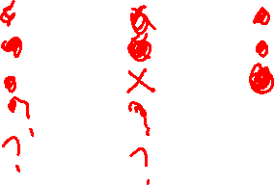
图示
对各“子表”分别排序
构造“中间”元素表M
求M表的“中间”值元素m
小
<m
M:
小
大
>m
大
注意：两个子数组S1、S2分别至多有 3n/4个元素
1
3
T( n) + T( n) + cn (n>> 5)
5
4
T(n) ≤
可以调整，没采用书上的75
cn (n ≤ 5)
(设：r = 5)

Slide 88
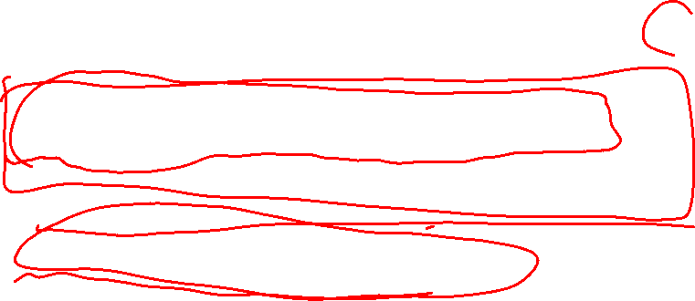
求解过程：
令：a = 1/5, b = 3/4 有：
T(n) ≤ T(an) + T(bn) + cn
≤ [ T(a²n) + T(abn) + c an ]
+ [ T(abn) + T(b²n) +c bn ] + cn
≤ T(a²n) + 2T(abn) + T(b²n) + (a + b)cn + cn
≤ T(a³n) + 3T(a²bn) + 3T(ab²n) + T(b³n)
+ (a + b)² cn + (a + b) cn + cn
≤ ……
m 1
m 2
≤ T(a^{m}n) + ( )T(a^{m-1}bn) + ( )T(a^{m-2}b²n)
+ ( )T(a^{m-k}b^{k}n) + … +T(b^{m}n) + (a + b)^{m-1}cn
+(a + b)^{m-2}cn + … +(a + b)cn + cn
m k

Slide 89
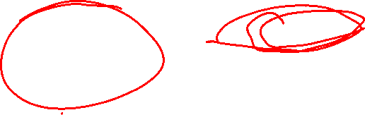
(续)
因为：0<a<b<1, ∴a^{m}<a^{m-1}b< … <a^{m-k} b^{k} < … <b^{m}
log₂ 5
log₂ n
对于T(b^{m}n),当 m ≥
+
时，b^{m}n ≤ 5成立
|log₂ b|
⏐log₂ b⏐
∴T(b^{m}n) ≤ b^{m}cn
T(n) ≤ (a + b)^{m}cn + (a +b)^{m-1}cn + … + (a + b) cn + cn
m
1 - (a + b)^{m+1}
≤ ∑(a + b)^{k} cn ≤
cn
k=0
1 - (a + b)
1
≤ cn
1 - (a + b)
≤ 20 cn
结论：T(n)=O(n)

Slide 90
2.10 最接近点对问题
问题：给定平面上n个点，找其中的一对点，使得在n个点组成的所有点对中，该点对间的距离最小。
粗略计算：任取两点求距离
2
复杂性：O(C )=O(n²),效率太低
n
精确计算：
  问题的计算时间下界为Ω( nlog n)

Slide 91
计算时间下界为Ω( nlog n)
思想方法：
  将所给的平面上 n个点的集合 S分成两个子集 S1和 S2，每个子集中约有 n/2个点
  在每个子集中递归地求其最接近的点对
  求整体集合S的最接近的点对
切入点：一维的情形
S中的n个点退化为x轴上的n个实数x₁，x₂ ，…，x_{n}

Slide 92
一维点集S={x₁，x₂ ，…， x_{n} }
将x₁，x₂ ，…， x_{n}排序，需O(nlog n)
求相差最小的两个实数
此方法无法推广到二维情形
分治法： S划分为两个集合S1和S2，S1={x∈S1：x<=m}，S2= {x∈S1：x>m}
再分别对S1、S2作分治处理
如何选择m？

Slide 93
m 的选择
m=(max(S)+min(S))/2,
  最坏情况：子集S1和S2不平衡，其中一个有n-1个元素
  T(n)=T(n-1)+O(n) => T(n)=O(n²)
取中位数，两组元素个数大致相同
2T(n/2) + O(n) ( n > 4 )
T(n) =
O(1) ( n = 4)
求得T(n)=O(n log n)
取中位数可行！

Slide 94
二维点集S={p₁，p₂ ，…， p_{n} }
作一条垂直线l: x=m将平面分为两部分
S划分为两个集合S1和S2，|S1|和|S2|大致相同
S1= { p∈S：x<=m}
S2= { p∈S：x > m}
d₁
d₂
S1
S2
l: x=m
记S_{x} = { x∈R: 有(x,y)∈S}， m为S_{x}的中位数，

Slide 95
最小距离
d
d
d₁=min_distance(S1)
d₂=min_distance(S2)
d=min(d₁, d₂)
d₁
d₂
S1
S2
P1
P2
设(p,q)为S的最接近点对
l: x=m
情况：1、p,q ∈S1
2、p,q ∈S2
3、p∈S1，q∈S2
P1表示直线l左边宽d的长条
容易处理，分治

Slide 96
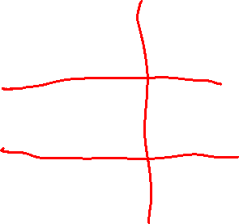
p∈S1，q∈S2的情形
候选点对数最坏时：
n²/4--- 二次函数极值
d
d
p
q
d₁
S1
d₂
但P1、P2有稀疏性质：
P1
P2
S2
对P1中任意一点p，在P2中最多只有6个S中的点使与p的距离不超过d
d
d
q
为什么？？
抽屉原理
p
S2
目前候选的点对数最多为
6 × n/2 =3n
P1
P2

Slide 97
3n个点的考察方法
将P1和P2中所有S中点按y坐标排序
按y序，对P1中所有点p作一次扫描，再按y序找出P2中所有至多6个最接近点对的候选者

Slide 98
算法
bool Cpair2(S,d) {
n＝|S|；if (n＜2){ d=∞; return false; }
1． m=S中各点x间坐标的中位数；构造S1和S2;
2． Cpair2(S1,d1); Cpair2(S2，d2);
3．dm=min( d1,d2);
4．设P1是S1中距垂直分割线l的距离在dm之内的所有点组成的集合；P2是S中距分割线l的距离在dm之内所有点组成的集合；P1和P2中点依其y坐标值排序；(在未处理前，先对S以y值排序)
并设X和Y是相应的已排好序的点列；
5．通过扫描X以及对于X中每个点检查Y中与其距离在dm之内的所有点（最多6个）可以完成合并；
当X中的扫描指针逐次向上移动时，Y中的扫描指针可在宽为2dm的一个区间内移动；设dl是按这种扫描方式找到的点对间的最小距离；
6．d＝ min(dm,dl)；
return true； }

Slide 99
Cpair2(S,d)的时间复杂性
第1步和第5步用O(n)时间
第3步和第6步用常数时间
使用分治法之前，先将S中n个点依y坐标值排好序，需O(nlog n)。设排好序的点列为P*
第2步用2T(n/2)时间
第4步只作一次线性扫描，抽取所需的排好序的点列X和Y;在第5步中再对X作一次线性扫描，求得dl。第4步和第5步的两遍扫描合在一起只要用O(n)时间

Slide 100
最接近点对问题时间复杂性
2T(n/2) + O(n) ( n > 4 )
T(n) =
O(1) ( n <= 4)
求得T(n)=O(n log n)
程序：略

Slide 101
2.11循环赛日程表
分治法不仅可以用来设计算法,而且在其他方面也有广泛应用。如可用分治思想来设计电路、构造数学证明等。
循环赛日程表
设有n=2^{k}个运动员要进行网球循环赛。现要设计一个满足以下要求的比赛日程表：
（1）每个选手必须与其他n-1个选手各赛一次；
（2）每个选手一天只能赛一次；
（3）循环赛一共进行n-1天。

Slide 102
循环赛日程表设计
按要求可将比赛日程表设计成有n行和n-l列的一个表。在表中第i行和第j列处填入第i个选手在第j天所遇到的选手。
天 人 | 1 | 2 | 3 | 4 | 5 | 6 | 7
1 | 2 | 3 | 4 | 5 | 6 | 7 | 8
2
3
4
5
6
7
8

Slide 103
分治策略
思想方法：
将所有选手对分为两组，n个选手的比赛日程表可通过为n/2个选手设计的比赛日程表来决定。
递归地用这种一分为二的策略对选手进行分割，直到只剩下2个选手时，比赛日程表的制定就变得很简单。这时只要让这2个选手进行比赛即可。

Slide 104
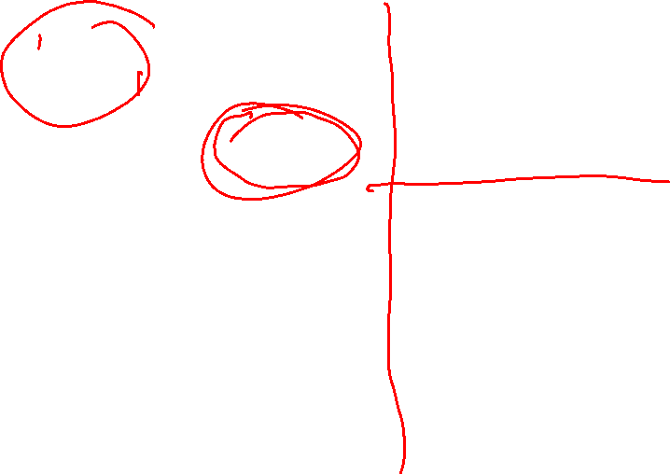
4个选手的比赛日程表
1 | 2 | 3 | 4
2 | 1 | 4 | 3
3 | 4 | 1 | 2
4 | 3 | 2 | 1
图所列出的正方形表是4个选手的比赛日程表。其中左上角与左下角的两小块分别为选手1至选手2和选手3至选手4第1天的比赛日程。
据此，将左上角小块中的所有数字按其相对位置抄到右下角，将左下角小块中的所有数字按其相对位置抄到右上角，就分别安排好了选手1至选手2和选手3至选手4在后2天的比赛日程。这种安排是符合要求的。

Slide 105
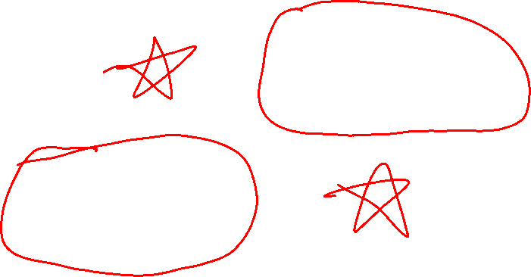
8个选手的比赛日程表
天 人 | 1 | 2 | 3 | 4 | 5 | 6 | 7
1 | 2 | 3 | 4 | 5 | 6 | 7 | 8
2 | 1 | 4 | 3 | 6 | 5 | 8 | 7
3 | 4 | 1 | 2 | 7 | 8 | 5 | 6
4 | 3 | 2 | 1 | 8 | 7 | 6 | 5
5 | 6 | 7 | 8 | 1 | 2 | 3 | 4
6 | 5 | 8 | 7 | 2 | 1 | 4 | 3
7 | 8 | 5 | 6 | 3 | 4 | 1 | 2
8 | 7 | 6 | 5 | 4 | 3 | 2 | 1

Slide 106
补充习题
（最大最小元问题）：给定数组a[0:n-1]。设计一个算法在最坏情况下用3n/2-2次比较找出a[0:n-1]中的元素最大值和最小值。
（最大次大元问题） ：给定数组a[0:n-1]。设计一个算法在最坏情况下用n+⎡log n⎤-2次比较找出a[0:n-1]中的元素最大值和次大值。

